Slide 1


文化事业建设费优惠政策解读及新电子税务局业务办理指引
国家税务总局广州市海珠区税务局社会保险费和非税收入科 李黎丽
2024年4月

Slide 2
目 录
CONTENTS
1
文化事业建设费优惠政策解读
2
新电子税务局业务办理指引——文化事业建设费申报

Slide 3
01
文化事业建设费优惠政策解读

Slide 4
什么是文化事业建设费？
文化事业建设费是国家为促进文化事业发展而设立的政府性基金，在预算管理中列入一般公共预算。
征收范围：在中华人民共和国境内提供广告服务的广告媒介单位和户外广告经营单位，以及在中华人民共和国境内提供娱乐服务的单位和个人，应按照规定缴纳文化事业建设费。

Slide 5
征收范围
广告服务：是指利用图书、报纸、杂志、广播、电视、电影、幻灯、路牌、招贴、橱窗、霓虹灯、灯箱、互联网等各种形式为客户的商品、经营服务项目、文体节目或者通告、声明等委托事项进行宣传和提供相关服务的业务活动。包括广告代理和广告的发布、播映、宣传、展示等。
娱乐服务：是指为娱乐活动同时提供场所和服务的业务。具体包括：歌厅、舞厅、夜总会、酒吧、台球、高尔夫球、保龄球、游艺（包括射击、狩猎、跑马、游戏机、蹦极、卡丁车、热气球、动力伞、射箭、飞镖）。
广告服务，不包括广告设计、广告制作、广告策划。

Slide 6
文化事业建设费
缴纳义务人 | 1.在中华人民共和国境内提供广告服务的广告媒介单位和户外广告经营单位，在境内未设有经营机构的，以广告服务接受方为文化事业建设费的扣缴义务人。 2.在中华人民共和国境内提供娱乐服务的单位和个人。
征收模式 | 缴费人自主申报缴纳
征收期限 | 申报期限与缴纳人、扣缴人的增值税申报期限相同，一般为按月或者按季申报。
申报缴纳期限 | 申报期限：自期满之日起15日内申报； 缴款期限：税款所属时期后15天。
申报表 | 《文化事业建设费申报表》
缴纳地点 | 文化事业建设费的扣缴义务人应当向其机构所在地或者居住地主管税务机关申报缴纳其扣缴的文化事业建设费。

Slide 7

文化事业建设费征收费率及计算公式
文化事业建设费的费率是3%。
征收费率
广告服务：应缴费额=计费销售额×3%
广告服务计费销售额，为缴纳义务人提供广告服务取得的全部含税价款和价外费用，减除支付给其他广告公司或广告发布者的含税广告发布费后的余额。
缴纳义务人减除价款的，应当取得增值税专用发票或国家税务总局规定的其他合法有效凭证，否则，不得减除。
娱乐服务：应缴费额=计费销售额×3%
娱乐服务计费销售额，为缴费人提供娱乐服务取得的全部含税价款和价外费用。
按规定扣缴文化事业建设费的，扣缴义务人应按下列公式计算应扣缴费额：
应扣缴费额=支付的广告服务含税价款×费率

Slide 8
文化事业建设费优惠——主要政策依据
文件名称 | 政策要点
《财政部 国家税务总局关于营业税改征增值税试点有关文化事业建设费政策及征收管理问题的通知》（财税〔2016〕25号） | 增值税小规模纳税人中月销售额不超过2万元(按季纳税6万元)的企业和非企业性单位提供的应税服务，免征文化事业建设费。
《财政部 国家税务总局关于营业税改征增值税试点有关文化事业建设费政策及征收管理问题的补充通知》（财税〔2016〕60号） | 未达到增值税起征点的缴纳义务人，免征文化事业建设费。
《广东省财政厅 国家税务总局广东省税务局关于我省实施文化事业建设费减征政策的通知》（粤财税〔2019〕8号） | 自2019年7月1日至2024年12月31日，对归属中央和地方收入的文化事业建设费，按照缴纳义务人应缴费额的50%减征。

Slide 9
文化事业建设费——案例分析
A公司是一家广州的广告公司，为小规模纳税人，2023年第二季度提供广告代理服务取得含税收入10万元，提供广告设计取得含税收入5万元，支付给B公司广告发布费价税合计3万元，请问A广告公司第二季度需要缴纳文化事业建设费吗？需要缴纳的话，金额是多少？
解析:广告业务中的代理、发布、宣传、播放、展示等需要缴纳文化事业建设费。而广告策划、设计、文印晒图属于设计服务，不需要缴纳，A公司第二季度提供的广告代理服务属于文化事业建设费的征收范围，广告设计服务不属于。且A公司第二季度季度销售额大于6万，不能享受免征，故A公司第二季度需要缴纳文化事业建设费，可以享受50%减半征收政策。
综上：需要缴纳的文化事业建设费=（100000-30000）*3%*50%=1050元

Slide 10
02
新电子税务局业务办理指引
——文化事业建设费申报

Slide 11
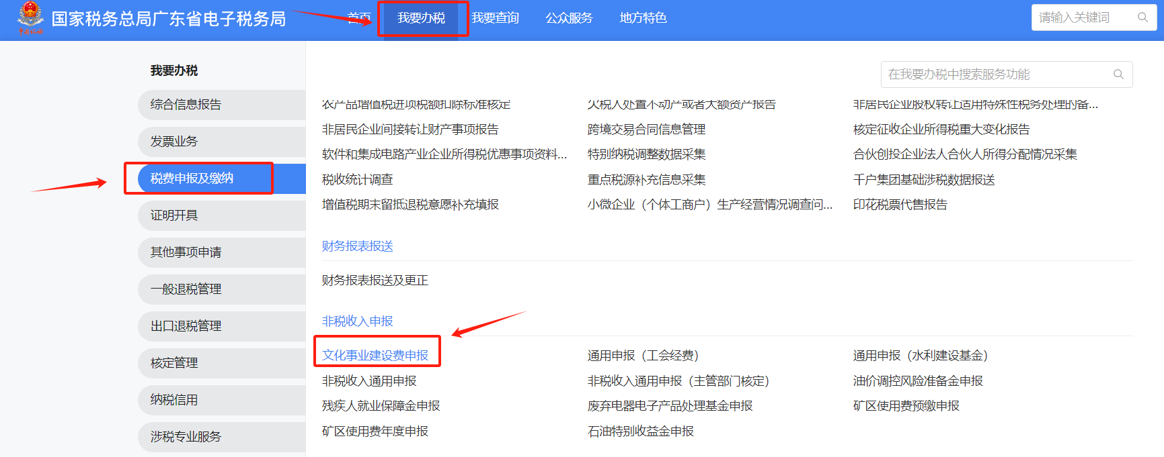
新电子税务局业务办理指引——文化事业建设费申报
（一）缴费人登录新电子税务局系统后，点击【我要办税】-【税费申报及缴纳】-【非税收入申报】-【文化事业建设费申报】功能菜单。
2024年，税务系统持续深化税收征管改革，电子税务局升级切换为新电子税务局，升级后新电子税务局的网址，与原来的网址一样，是https://etax.guangdong.chinatax.gov.cn//xxmh/。
Notes:
本页未更新

Slide 12
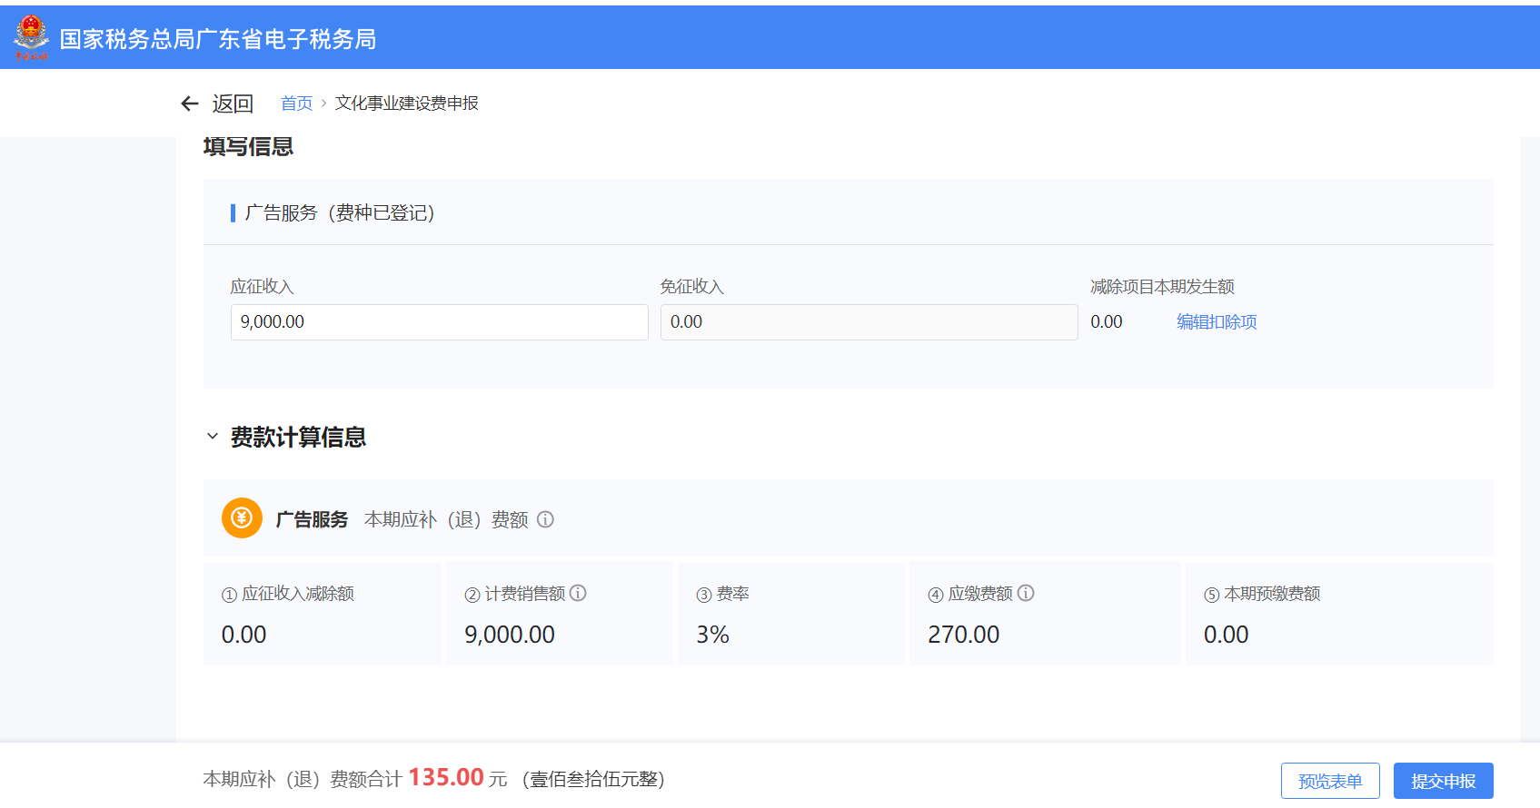
新电子税务局业务办理指引——文化事业建设费申报
（二）文化事业建设费申报功能分为补录式申报、填表式申报。
1.补录式申报模式：
（1）进入申报界面默认为补录式申报。系统会根据当期已完成的增值税申报数据进行预填，因此为了更加准确的享受减免优惠，建议缴费人完成增值税申报后再申报文化事业建设费。
Notes:
本页未更新

Slide 13
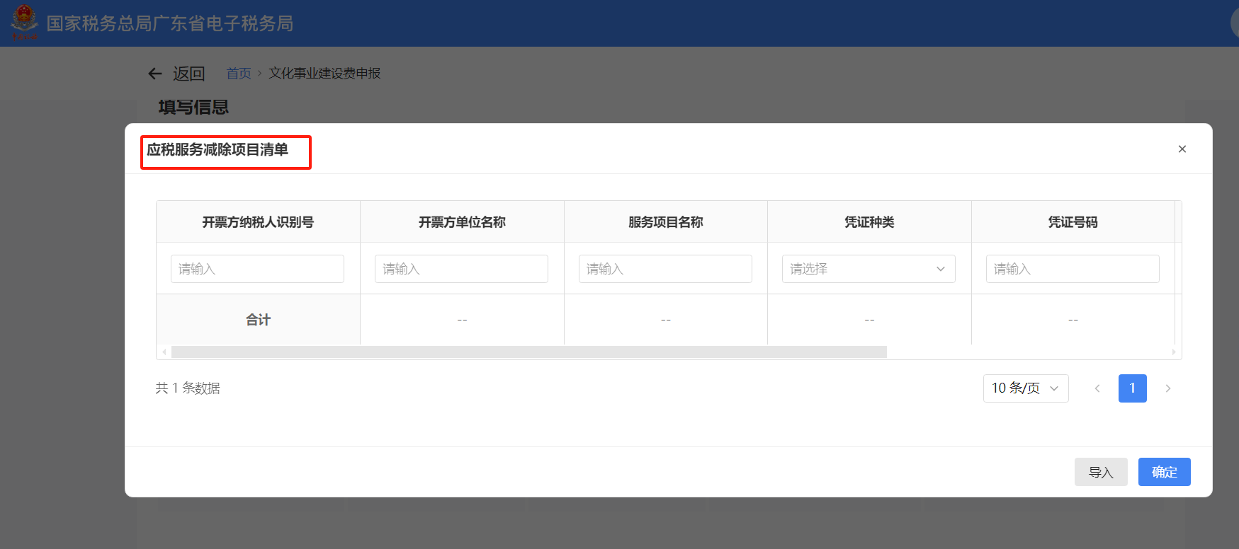
新电子税务局业务办理指引——文化事业建设费申报
（2）确认数据是否正确，并进行补充，如需扣除支付给其他广告公司或广告发布者的含税广告发布费的，点击“编辑扣除项”可填写《应税服务减除项目清单》。
Notes:
本页未更新

Slide 14
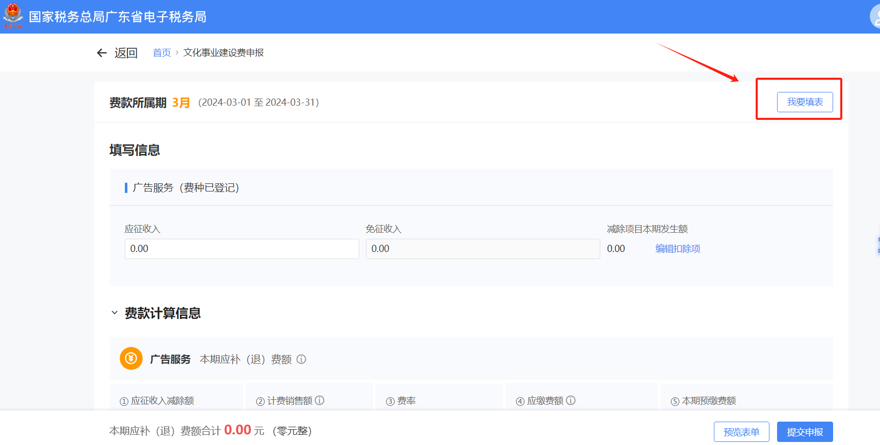
新电子税务局业务办理指引——文化事业建设费申报
2.填表式申报模式：
（1）缴费人如需进入申报表填表界面，点击“我要填表”，进入“填表式申报”页面。
Notes:
本页未更新

Slide 15
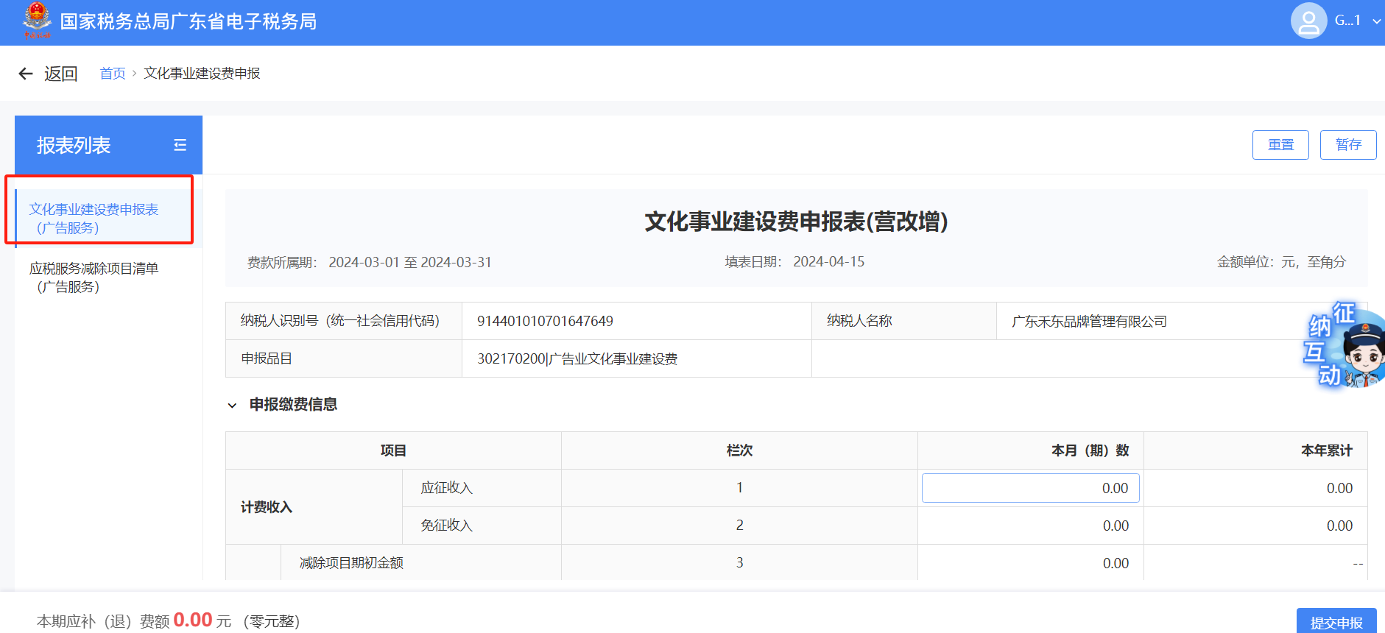
新电子税务局业务办理指引——文化事业建设费申报
（2）缴费人可对《文化事业建设费申报表》及《应税服务减除项目清单》进行填写和修改。
Notes:
本页未更新

Slide 16
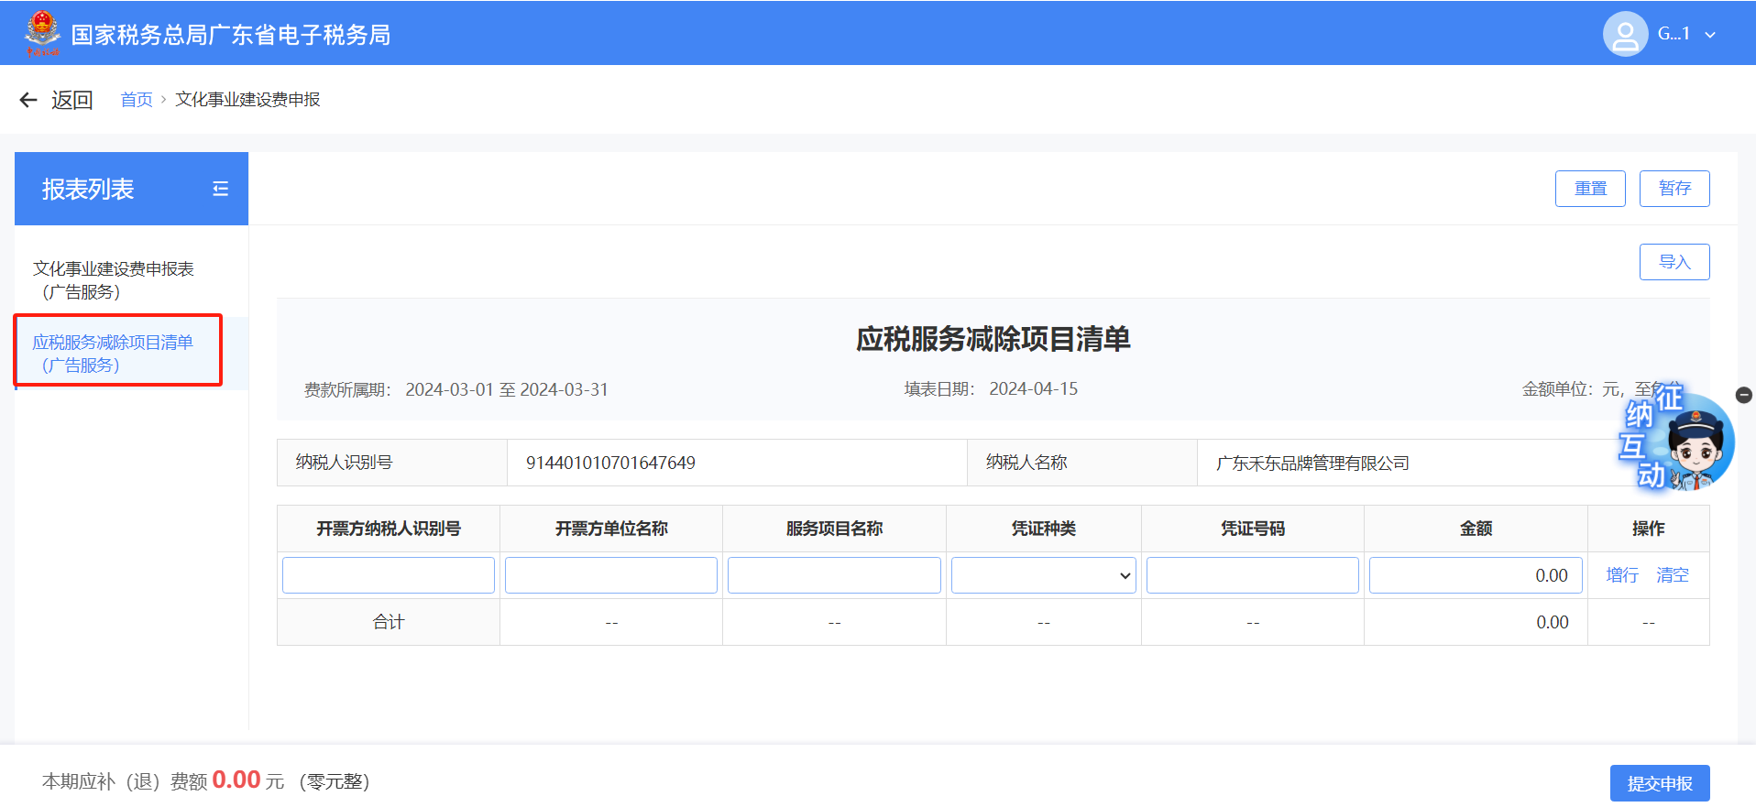
新电子税务局业务办理指引——文化事业建设费申报
（2）缴费人可对《文化事业建设费申报表》及《应税服务减除项目清单》进行填写和修改。
Notes:
本页未更新

Slide 17
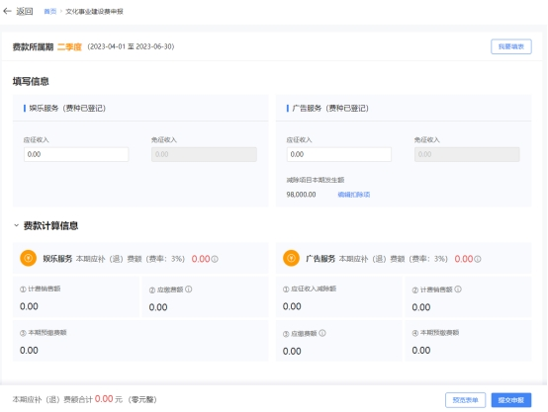
新电子税务局业务办理指引——文化事业建设费申报
（3）若缴费人同时发生广告业和娱乐业应税行为时，可在申报页面分别填报《文化事业建设费申报表（娱乐服务）》和《文化事业建设费申报表（广告服务）》。
Notes:
本页未更新

Slide 18
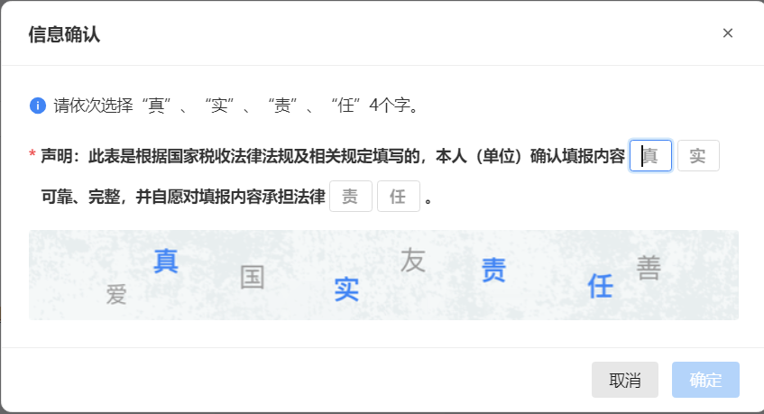
新电子税务局业务办理指引——文化事业建设费申报
（三）缴费人填报完成后，点击“提交申报”按钮，在信息确认界面输入框完成声明，点击“确定”提交申报。
Notes:
本页未更新

Slide 19
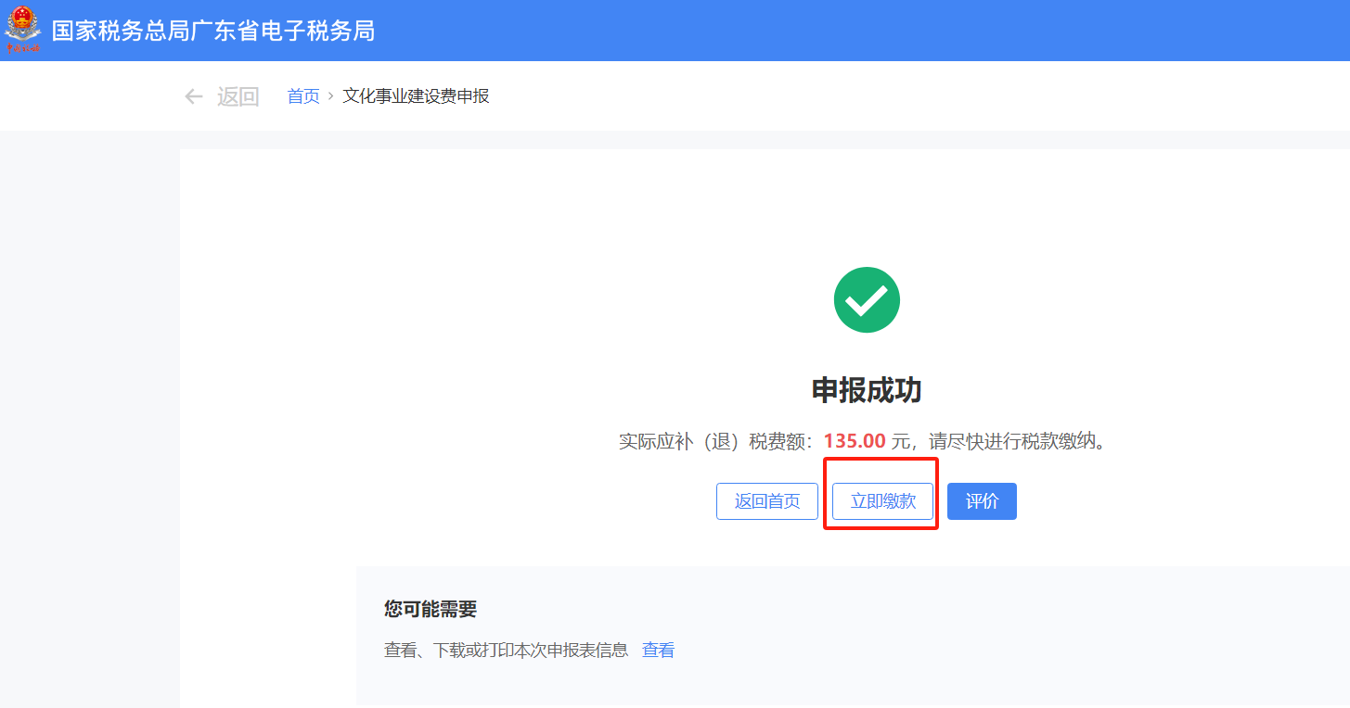
新电子税务局业务办理指引——文化事业建设费申报
（四）申报完成后，如有应缴纳的税费额，可在申报结果反馈界面立即缴款。
Notes:
本页未更新

Slide 20
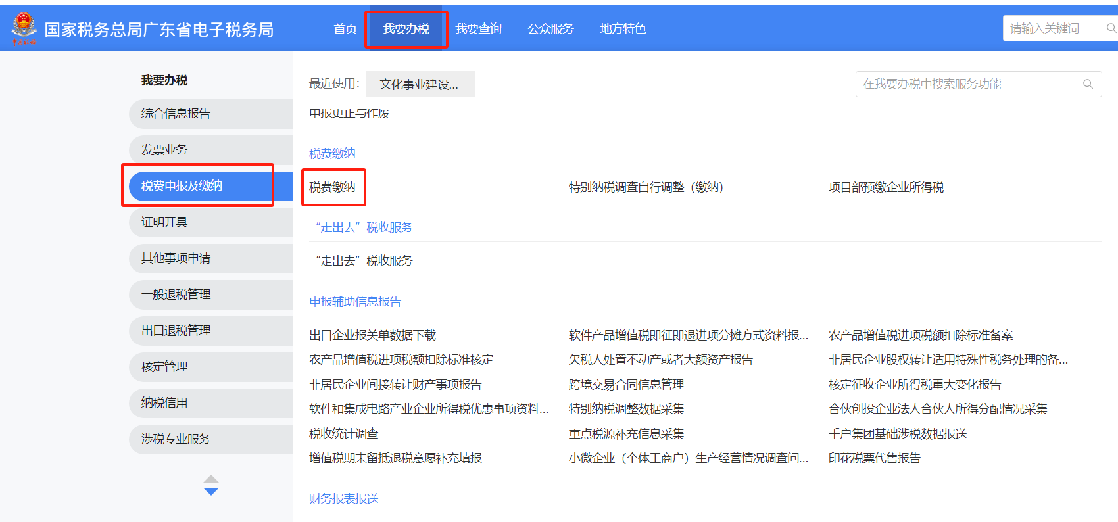
新电子税务局业务办理指引——文化事业建设费申报
也可点击【我要办税】-【税费申报及缴纳】-【税费缴纳】选择立即缴款或者预约缴款完成本次申报涉及的税费缴纳。
Notes:
本页未更新

Slide 21
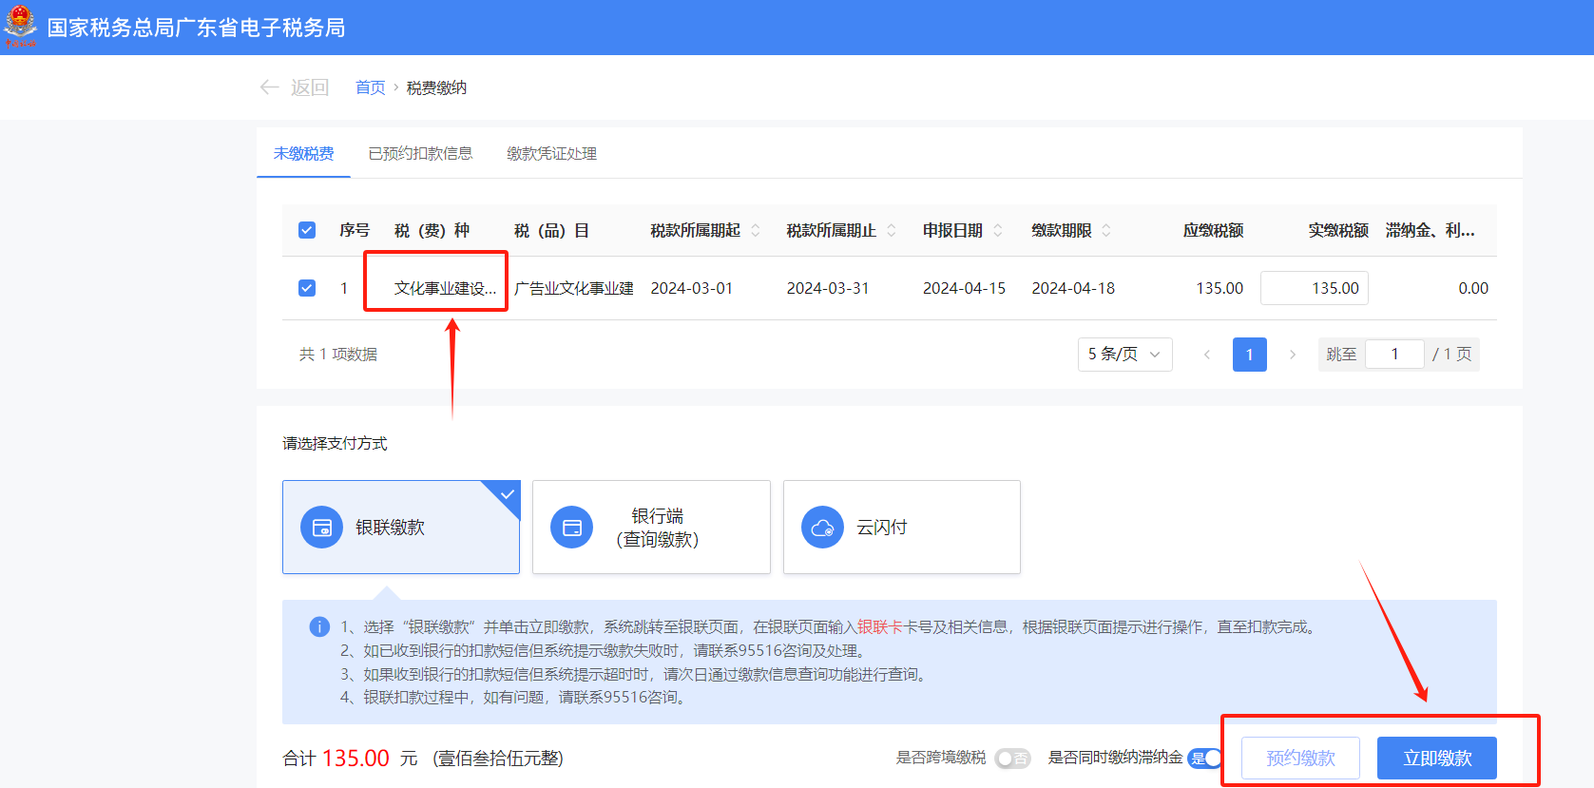
新电子税务局业务办理指引——文化事业建设费申报
也可点击【我要办税】-【税费申报及缴纳】-【税费缴纳】选择立即缴款或者预约缴款完成本次申报涉及的税费缴纳。
Notes:
本页未更新

Slide 22

注意事项
（一）若缴费人为个体工商户和其他个人，仅娱乐服务需申报文化事业建设费。
（二）缴费人自行申报享受减免优惠，无需额外提供资料。

Slide 23


文化事业建设费申报常见问题
如本期增值税未申报，是否可以继续申报文化事业建设费？
可以继续申报。如本期未申报增值税，在缴费人进入文化事业建设费申报模块时，系统会提醒缴费人增值税未申报，不阻断文化事业建设费申报。为了您更加准确的享受减免优惠，建议完成增值税主税申报后，再进行文化事业建设费申报。

Slide 24

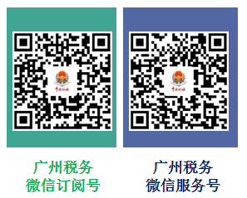
谢 谢！

